Slide 1

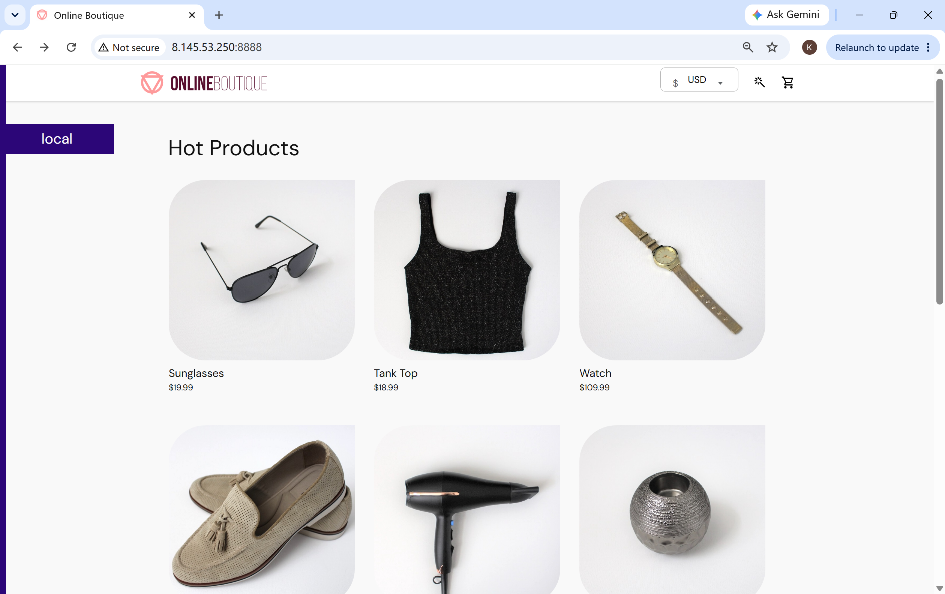

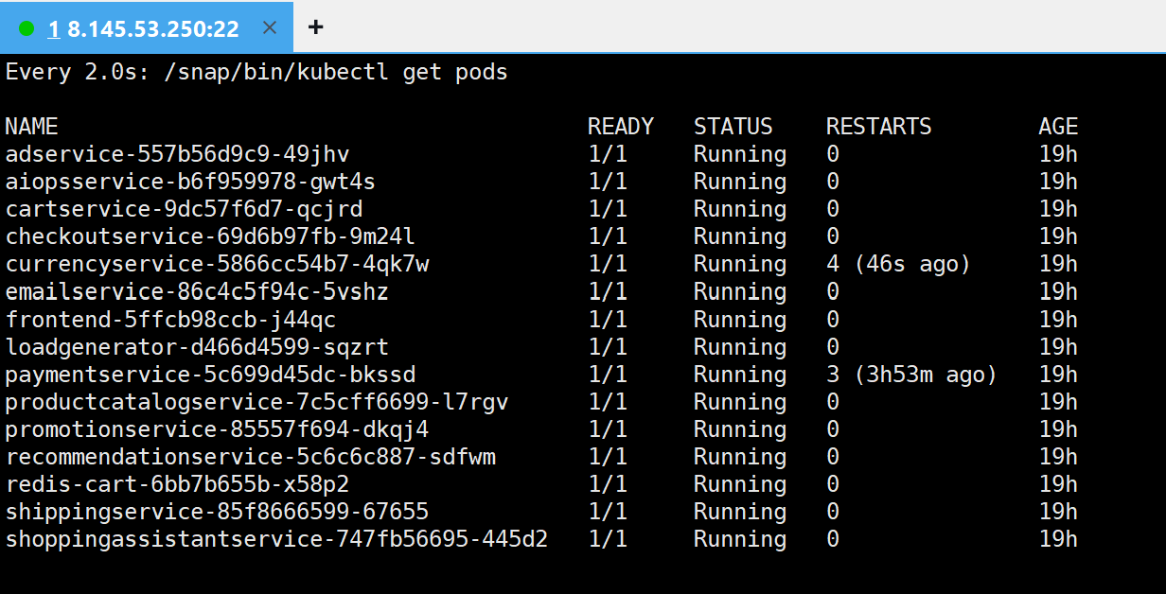
微服务开发
步骤 03
步骤 04
步骤 02
ShoppingAssistantService
智能导购微服务
AIOpsService
加分项：智能运维
在谷歌云原生微服务标准项目 Online-Boutique 基础上开发。
克服国内网络与镜像断代难题，打通阿里云服务器公网隧道实现
公网部署和隔离运维，全网可访问 http://8.145.53.250/8888。
扩展至 15 个微服务集群。
使用 Skaffold 实现 Kubernetes 自动化编译和部署。

Slide 2
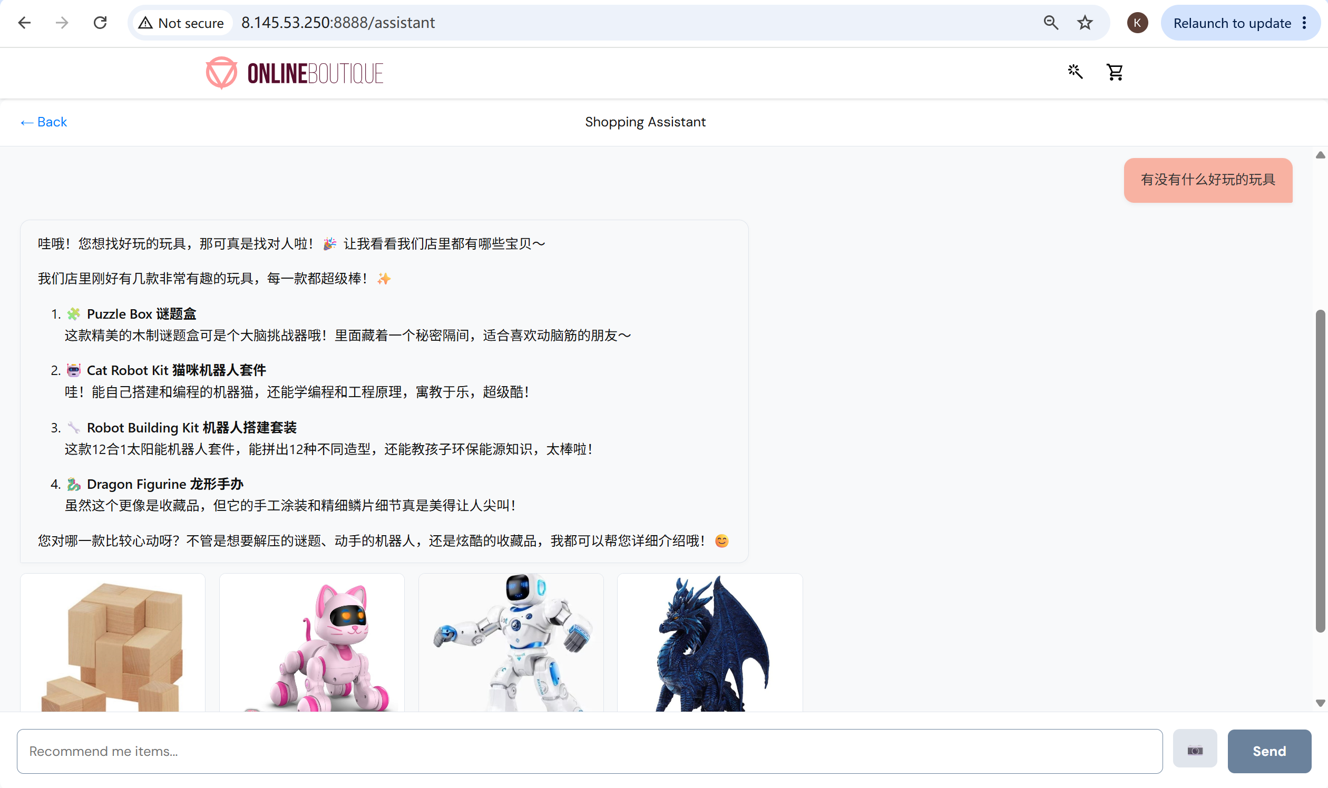
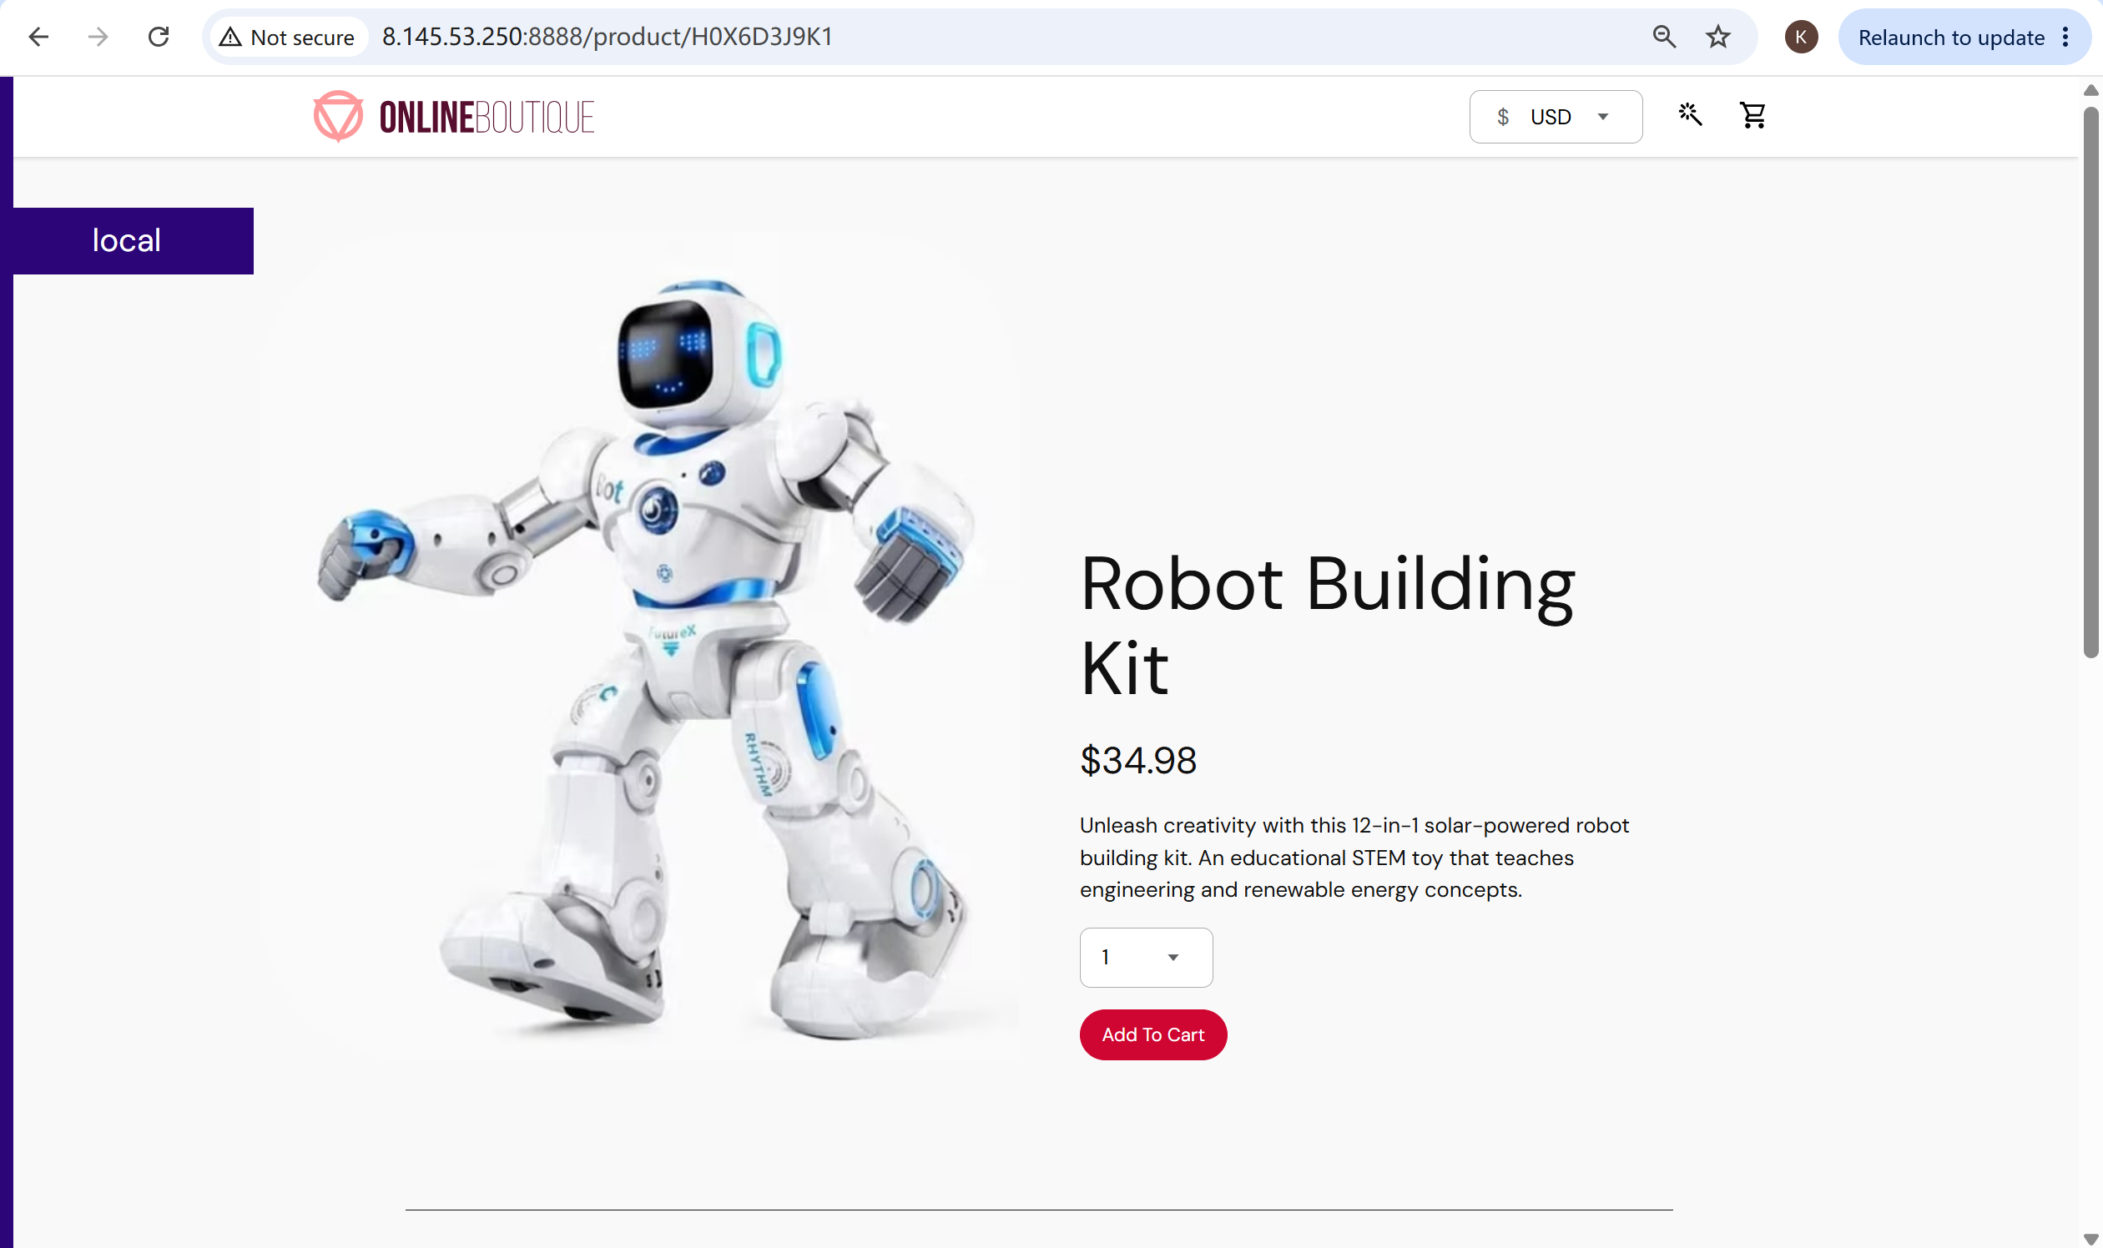
微服务开发
微服务开发：多模态 AI 智能导购助手
多模态融合
集成 DeepSeek (文本推理) 与 Qwen 3.7 (视觉识图)。
RAG 知识检索增强
采用 FAISS 向量检索，大模型精准结合本地商品库进行个性化推荐。
多轮对话上下文记忆
系统会保存用户对话记录，并在多轮交互中，AI 智能体能够“记住”用户对话和细节，实现连贯的顾问式导购服务。
微服务交互
Go 前端服务 (Frontend) 拦截用户消息，通过内网 gRPC 高速通道与 AI 服务SSE双向通信实现流式输出。
Go 前端通过 gRPC 拉取推荐结果并动态渲染卡片。用户点击商品图即可跳转至电商原生商品详情页。

Slide 3
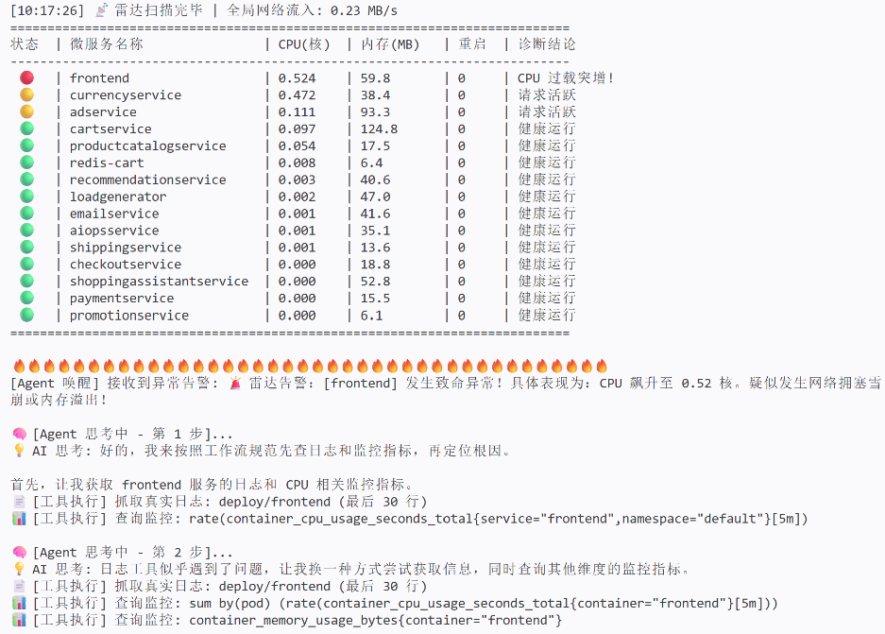
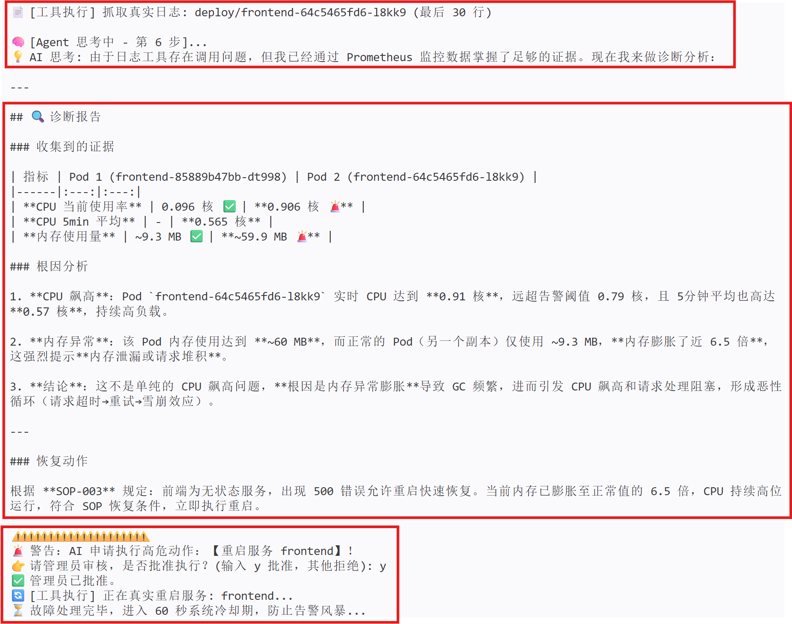
微服务开发
加分项：AIOps 智能运维
1
2
3
4
HITL 人机协同
多维立体雷达
大模型 Tool Calling
RAG 与 SOP 注入
利用 PromQL 实时捕捉全微服务 CPU、内存、网络吞吐与进程日志等监控信息。
AI 自动调取 Prometheus 监控 与 Kubernetes 底层日志、重启服务等工具。
Agent 挂载《运维操作手册》，并根据不同微服务特征，动态下发排障指南。
AI 完成根因诊断和报告后，根据实际情况发起管理员审批，实现高危故障的高效协同运维。

Slide 4
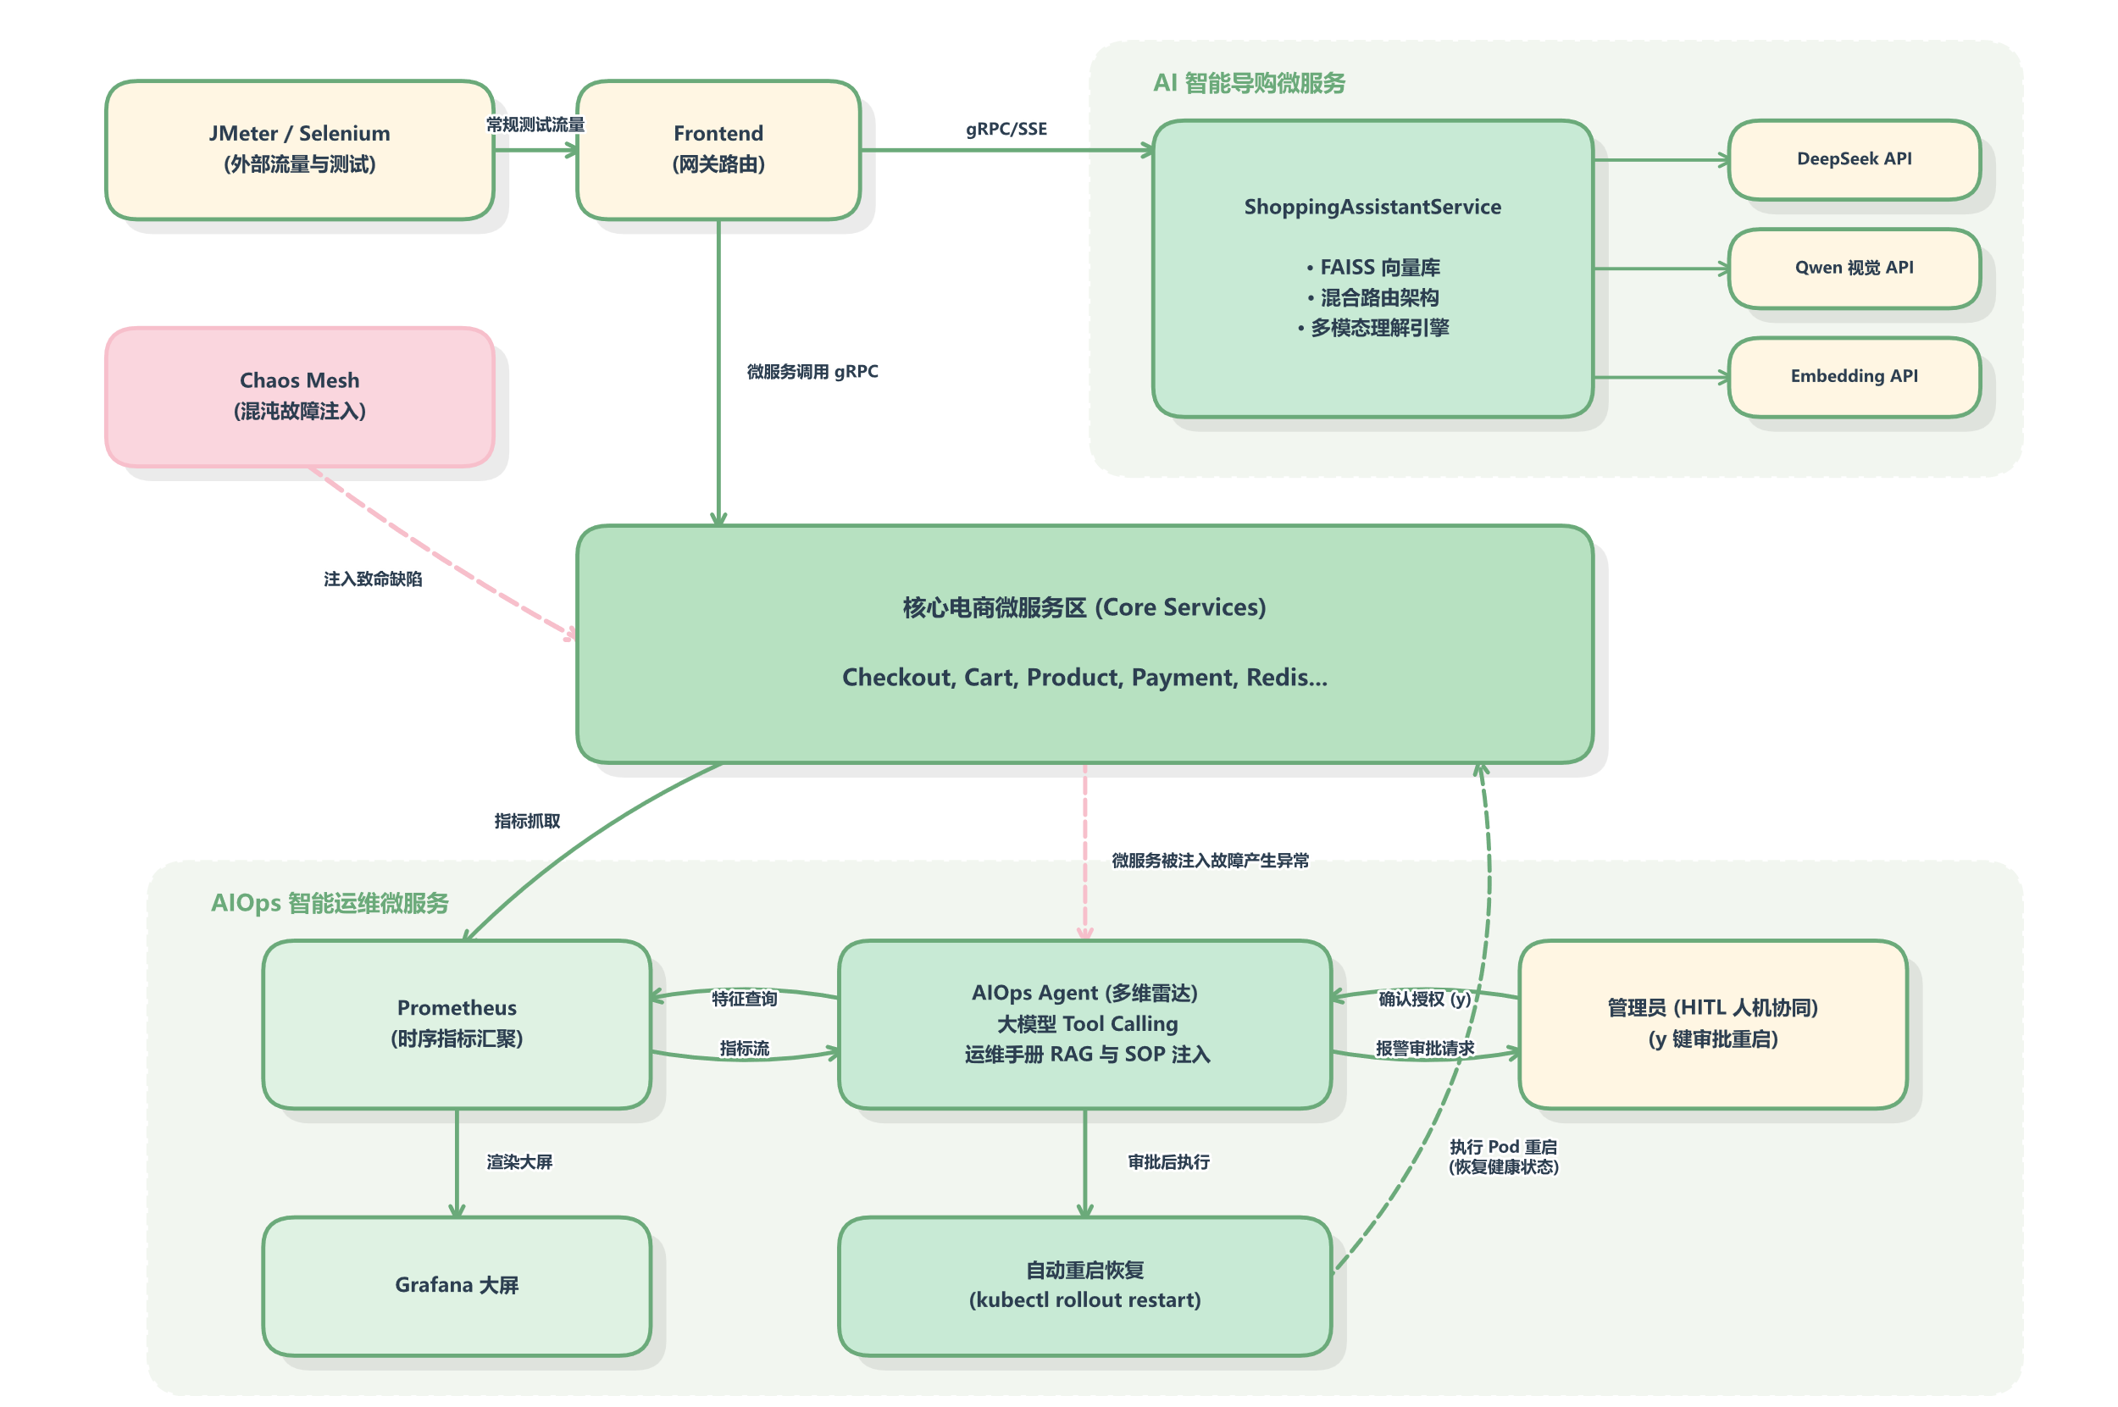
微服务开发
AI 智能导购和
AIOps 智能运维
微服务架构图

